Slide 1
IPv6介绍
王逸

Slide 2
IPv6地址
IPv4地址是类似 A.B.C.D 的格式，它是32位，用 . 分成四段，用10进制表示；而IPv6地址类似X:X:X:X:X:X:X:X的格式，它是128位的，用 : 分成8段，用16进制表示；可见，IPv6地址空间相对于IPv4地址有了极大的扩充。
为了简化其表示法，可以将冒号十六进制格式中相邻的连续零位合并，连续的0可省略为 :: ，但只能出现一次。例如：
2000:0:0:0:4:5: 6: 7 可简写为 2000::4:5:6:7
FF01:0:0:0:0:0:0:1 可简写为 FF01::1
0:0:0:0:0:0:0:1 可简写为 ::1
0:0:0:0:0:0:0:0 可简写为 ::
IPv6用前缀来表示网络地址空间，比如：
2000:1:2:3::/64 表示前缀为64位的地址空间，其后的64位可分配给网络中的主机，共有2的64次方个地址。

Slide 3
IPv6优势
一：IPv6具有更大的地址空间。IPv4中规定IP地址长度为32，最大地址个数为2^32；而IPv6中IP地址的长度为128，即最大地址个数为2^128。与32位地址空间相比，其地址空间增加了2^128-2^32个。
二：IPv6使用更小的路由表。IPv6的地址分配一开始就遵循聚类（Aggregation）的原则，这使得路由器能在路由表中用一条记录（Entry）表示一片子网，大大减小了路由器中路由表的长度，提高了路由器转发数据包的速度。
三：IPv6增加了增强的组播（Multicast）支持以及对流的支持（Flow Control），这使得网络上的多媒体应用有了长足发展的机会，为服务质量（QoS，Quality of Service）控制提供了良好的网络平台。
四：IPv6加入了对自动配置（Auto Configuration）的支持。这是对DHCP协议的改进和扩展，使得网络（尤其是局域网）的管理更加方便和快捷。
五：IPv6具有更高的安全性。在使用IPv6网络中用户可以对网络层的数据进行加密并对IP报文进行校验，在IPV6中的加密与鉴别选项提供了分组的保密性与完整性。极大的增强了网络的安全性。

Slide 4
IPv6优势
六：允许扩充。如果新的技术或应用需要时，IPV6允许协议进行扩充。
七：更好的头部格式。IPV6使用新的头部格式，其选项与基本头部分开，如果需要，可将选项插入到基本头部与上层数据之间。这就简化和加速了路由选择过程，因为大多数的选项不需要由路由选择。
八：新的选项。IPV6有一些新的选项来实现附加的功能。

Slide 5
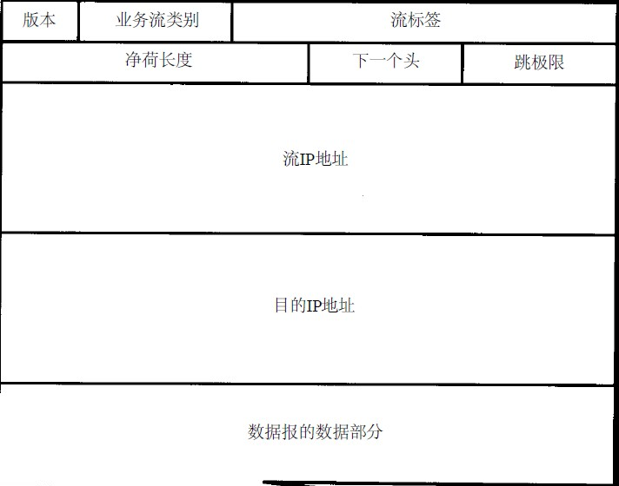
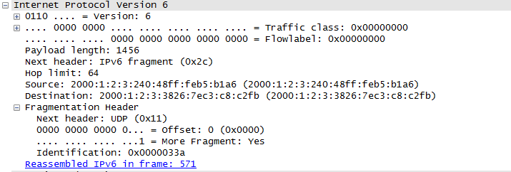
IPv6报文头
Notes:
1 版本：版本字段规定了IP协议的版本，这里值为6。此字段长度为4位。尽管版本字段的意义在IPv4和IPv6的定义都是相同的，但这个值却并不用于IPv4或IPv6协议层。IP层协议的版本是通过链路层报头的协议标识字段来标识的。例如，在一种常见的名为EthernetII的以太网链路层封装中，使用了一个16位的以太类型（EtherType）字段来标识以太网帧的有效载荷。对于IPv4数据包，以太类型字段的值为0x800，对于IPv6数据包，以太类型的值为0x86DD。因此，对于以太网有效载荷的协议的确定，发生在数据包被传递给IPv4或IPv6协议层之前；
2 通信流类别：指示IPv6数据流通信类别或优先级。该字段的长度是8位。这个字段提供的功能类似于IPv4的服务类型字段。RFC2460中没有定义通信类别字段的值。但它在IPv6中是需要实现的，这样应用层协议就可以通过指定通信流类别字段的值，来表示当前通信流是用于实验目的。与IPv4报头中的服务类型字段一样，RFC2474以区分服务（DS）字段的形式，为通信流类别字段提供了一个可替换的定义。
3 流标签：流标签字段表示这个数据包属于源节点和目标节点之间的一个特定数据包序列，它需要由中间IPv6路由器进行特殊处理。这个字段的长度是20位。流标签用于非默认的QoS连接，如实时数据（音频和视频）的连接。对于默认的路由器处理，流标签字段的值为0。在源节点和目标节点之间，可能有多个流，它们以不同的非零流标签来彼此区分。与通信流类别字段一样，关于流标签字段的使用的详细细节，还没有定义；
4 有效载荷长度：有效载荷长度字段表示IPv6有效载荷的长度。此字段的长度是16位。有效载荷的长度包括扩展报头和上层PDU。用这16位，可以表示最大长度为65 535字节的有效载荷。如果有效载荷的长度超过65 535节字，则会将有效载荷长度字段的值置为0，而有效载荷的长度用遂跳选项扩展报头中的超大有效载荷选项来表示；
5 下一个报头：下一个报头表示第一个扩展报头（如果存在）的类型，或者上层PDU中的协议（如：TCP、UDP或ICMPv6）。此字段的长度为8位。下一个报头字段使用与IPv4协议中定义的相同值来表示上层协议；
6 跳限制：跳限制字段表示IPv6数据包在被丢弃前可以通过的最大链路数。这个字段的长度是8位。除了与数据包在路由器队列中的总时间（以秒表示）没有历史关系这一点以外，跳限制字段与IPv4的TTL字段非常相似。在一个路由器中，当跳限制字段的值减为0时，路由器向源节点发送ICMPv6超时-跳限制超时报文，并丢弃数据包；
7 源地址：源地址字段表示源主机的IPv6地址。此字段的长度是128位；
8 目标地址：目标地址字段表示当前目标节点的IPv6地址。此字段的长度是128位。在大多数情况下，目标地址字段的值为最终目标地址。然而，如果存在路由器扩展报头，则目标地址字段的值可能为下一个中间目标的地址；

Slide 6
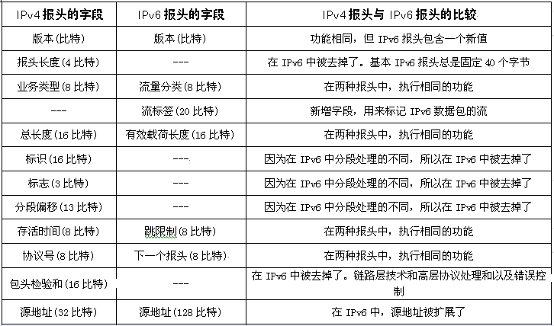
IPv4报头与IPv6报头的比较

Slide 7
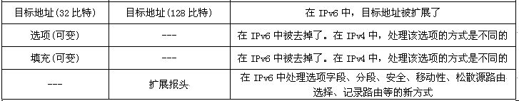
IPv4报头与IPv6报头的比较

Slide 8
IPv6的地址类型
可分为三大类：
1、单播地址
2、多播地址
3、任意播地址
单播：
一个单播IPv6地址标识一个网络接口。目标为一个单播地址的分组会被传送到一个网络接口上去。
·IPv6单播地址有以下六种类型：
1－聚合全球单播地址: 2xxx:xxxxx/3 - 3FFF::FFFF
2001::/16 IPV6因特网地址
2002::/16 6to4过渡地址
2－本地链路地址 FE80::/10 (前10位以FE80开头)
3－本地站点地址 FEC0::/10
4－未指定地址 0:0:0:0:0:0:0:0/128 => ::/128
5－回环地址 0:0:0:0:0:0:0:1/128 => ::1/128
6－兼容IPv4地址的Ipv6地址 ::192.168.30.1 => ::C0A8:1E01

Slide 9
可聚合全球单播地址
提供商
站点
主机
48比特
64比特
16比特
2001:0410:0110:
0002:
0200:CBCF:1234:4402
目前已分配的前缀：
2000::/3 占用了12.5%的IPV6地址空间
目前实际用于IPV6因特网运作的前缀：2001::/16
2002::/16 为使用6-TO-4过渡机制的节点保留
3ffe::/16 用于6bone测试目的的前缀
Notes:
全球范围内路由和到达的；
顾名义意，可聚合全球单播地址是可聚合的，或者是可汇总的，从而可以产生一个有效的路由结构。当今基于IPv4的Internet是单级路由和多级路由的混合体，而基于IPv6的Internet从最初就被设计为可支持有效的、多级的寻址方式和路由。全球地址的作用域整个别IPv6 Internet。可聚合全球单播地址的结构如上图所示；
每个可聚合全球单播IPv6地址有3个部分：
1）提供商分配的前缀：提供商分配给组织机构的前缀最少是/48前缀。/48前缀表示网络前缀的高48位。而且分配给组织结构的前缀是提供商前缀的一部分；
2）站点（Site Topology）：利用提供商分配给组织机构的一个/48位前缀，组织机构可以利用所收到的前缀的49-64位(一共16位)来将网络分成最多65535个子网；
3）主机：主机部分使用每个节点的接口标识符。IPv6地址的这部分表示地址的低64比特，称为接口标识符（接口ID）；

Slide 10
本地链路地址(Link_local)
128比特
0
接口标识符
EUI-64
1111111010
64比特
FE80::/10
54比特
10比特
Notes:
本地链路地址是IPv6引入的受限的单播地址，只能用在一个受到限制的范围内：即只能在连接到同一本地链路的节点之间使用。该地址主要是用于IPv6的一些协议中（比如邻居发现协议：NDP）；
当在一个节点上启用IPv6协议栈，启动时节点的每个接口自动配置一个本地链路地址，这样就使得两个连接到同一链路的IPv6节点不需要做任何配置就可以通信。

Slide 11
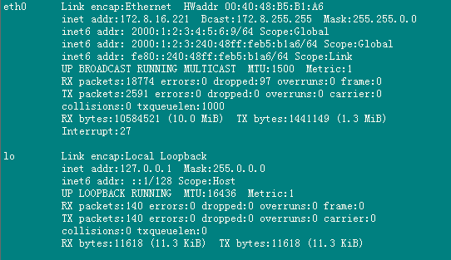
本地链路地址(Link_local)
特点
用在单一链路上
带有链路-本地源或目的地址的数据包不转发到其它链路
应用范围：
只能在同一个本地链路节点之间使用 FE80::/64
节点启用时，会自动配置一个本地链路地址
Notes:
这个概念类似于ipv4中，当DHCP分配失败时自动生成的169.254.XXX.XXX这样的地址，凡是源地址或目的地址中含有link-local address的报文，路由器都不应当转发它。这样的报文只能在一个LAN中互通。

Slide 12
本地站点地址(Site-local address)
10比特
38比特
16比特
64比特
1111 1110 11
000…000
子网ID
接口ID
本地站点地址结构
应用范围：站点内，与IPv4的私人地址类似，本地站点地址被设计用于永远不会与全球IPV6因特网进行通信的设备，比如：打印机、内部网服务器、网络交换机等
Notes:
本地站点地址是另一种单播受限地址，仅在一个站点内使用。本地站点地址在节点上不能像本地链路地址一样被默认启用，即必须指定。
本地站点地址由格式前缀1111 1110 11来标识。本地站点地址相当于IPv4的私有地址空间（10.0.0.0/8、172.16.0.0/12和192.168.0.0/16）。这样，任何没有接收到ISP提供商所分配的可聚合全球单播IPv6地址空间的组织机构可以使用本地站点地址，从而不会与全球地址发生冲突。本地站点地址对于外部站点来说是不可达的，并且路由器不能把本地站点的通信流转发到此站点以外。本地站点地址的作用范围是该站点。
对于本地站点地址，其前48位总是固定的，即以FEC0::/48开始。固定的48位之后是16位的子网标识符（“子网ID”字段），利用这16位，您可以在自己机构内创建子网。对于单级的子网结构，最多可以创建65 536个子网，也可以把子网ID一分为二，来建立一个多级的和可集聚的路由结构。子网ID字段之后是一个64位的“接口ID”字段，接口ID字段用于标识子网上的特定接口；

Slide 13
环回地址
形式：0:0:0:0:0:0:0:1
同IPv4中127.0.0.1地址的含义一样，表示节点自已，节点用它来向自身发送IPv6包。它不能分配给任何物理接口。

Slide 14
多播地址
128比特
1111 1111
标记
范围
组ID
8比特
4比特
4比特
112比特
IPv6多播地址的结构
Notes:
在IPv4中，多播地址的最高四位设为1110（224.0.0.0/3）。在IPv6网络中，多播地址也有特定的前缀来标识，其最高位前8位为1（FF00::/8），上图中显示了多播地址的结构；
标记：表示在多播地址上设置的标记。此字段的长度是4比特，目前只使用了最后一个比特（前三位必须置0），当该位置为0时，表示当前的多播地址是由IANA所分配的一个永久分配地址；当该值为1时，表示当前的多播地址是一个临时（不是永久分配）的多播地址；
范围：表示多播通信流准备在IPv6网络中发送的范围。此字段的长度是4比特。RFC2373对该字段定义如下：
0：预留；
1：节点本地范围；
2：链路本地范围；
5：站点本地范围；
8：组织本地范围；
E：全球范围；
F：预留；
例如，多播地址为FF02：：2的通信流具有链路本地范围。IPv6路由器不会把这个通信流转发到本地链路之外；
组ID：用于标识多播组，并且在当前范围内是惟一的。此字段的长度是112位，112位最多可以生成2¹¹²个组ID。目前RFC2373并没有将所有的112位都定义成组标识，而是建议仅使用该112位的最低32位组ID，将剩余的80位都置为0；这样就可以将每个组ID都映射到一个惟一的以太网组播MAC地址；
在协议机制中，IPv6多处用到多播地址，如IPv4中地址解析协议（ARP）的替代协议、前缀通告、重复地址检测（DAD）和前缀新编址等；

Slide 15
多播地址
标志位为0000表示是永久保留的多播地址，分配给各种技术使用
标志位为0001表示是用户可使用的临时多播地址
范围段定义了多播地址的范围，其定义如下：
二进制 十六进制 范围类型
0001 1 本地接口范围
0010 2 本地链路范围
0011 3 本地子网范围
0100 4 本地管理范围
0101 5 本地站点范围 类似多播的私网地址
1000 8 组织机构范围
1110 E 全球范围 类似多播的公网地址

Slide 16
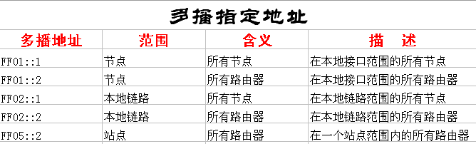
多播指定的地址

Slide 17
任意播地址
128位
n位
128-n位
Subnet Prefix
0000….0000
任意播地址是IPv6特有的地址类型，它用来标识一组网络接口（通常属于不同的节点）。路由器会将目标地址是任意播地址的数据包发送给距离本路由器最近的一个网络接口，适合于one-to-nearest（一到近）模式。接收方只需要是一组接口中的一个即可。
注意：随播地址不能成为作为来源地址, 它必需以目标地址的身份出现.

Slide 18
IPv4地址与IPv6地址对比表
IPv4地址 | IPv6地址
Internet地址类 | 在IPv6中不适用
多播地址(224.0.0.0/4) | IPv6多播地址(FF00::/8)
广播地址 | 在IPv6中不适用
末指定地址：0.0.0.0 | 末指定地址 ::
回环地址：127.0.0.1 | 回环地址 ::1
公共IP地址 | 可聚合的全球单播地址
私有IP地址（10.0.0.0/8、172.16.0.0/12、192.168.0.0/16） | 本地站点地址：FEC0::/48
APIPA地址(169.254.0.0/16) | 链路本地地址（FE80::/64）
文本表示法：十进制点号表示法 | 文本表示法：带有前导零和零压缩法的冒号十六进制格式
网络位表示法：点十进制符号的子网掩码或前缀长度 | 网络位表示法：只有前缀长度符号

Slide 19
IPv6地址配置
1.手动配置
2.无状态地址自动配置
3.有状态地址自动配置

Slide 20
无状态地址自动配置
IPv6地址无状态自动配置步骤
主机发送Router Solicitation报文
路由器回应Router Advertisement报文
主机获得前缀及其他参数
重复地址检测
配置接口IPv6地址
Notes:
根据接收到的路由器公告报文来配置地址。报文中的管理地址配置标志和其他有状态配置标志都置为0，并且报文中应该包含一个或多个前缀信息选项，且每个前缀信息选项中的自治标志都应该为1；

Slide 21
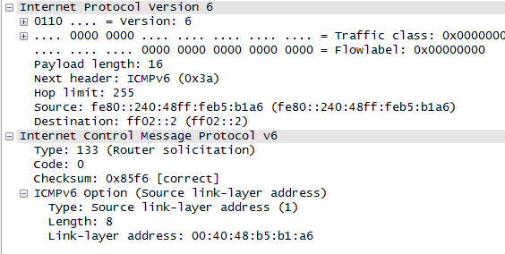
IPv6地址无状态自动配置实例
设备发出请求

Slide 22
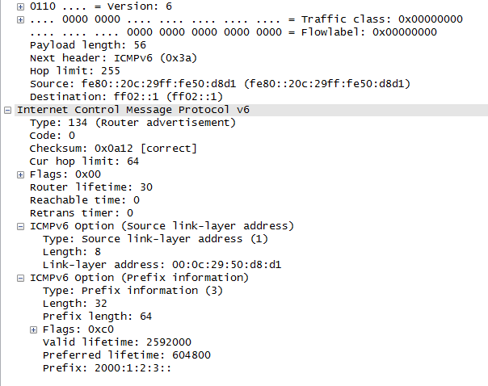
服务器应答

Slide 23
无状态地址自动配置
在IPv6中，无状态自动配置机制使用EUI-64格式来自动配置IPV6地址
EUI-64的构造规则--根据接口的MAC地址再加上固定的前缀来生成一个IPV6的地址
工作原理：自动将48bit的以太网MAC地址扩展成64bit，再挂在一个64bit的前缀后面，组成一个IPV6地址
1、将48位的MAC地址从中间分开，插入一个固定数值FFFE
00:40:48: B5:B1:A6
00:40:48:FF:FE:B5:B1:A6
2、将第7个比特位反转，如果原来是0，就变为1,如果原来是1，就变为0
00:40:48:FF:FE:B5:B1:A6
02:40:48:FF:FE:B5:B1:A6
3、加上前缀—2000:1:2:3::/64 这就是一个完整的IPV6地址
2000:1:2:3:240:48FF:FEB5:B1A6
反转的原因：
在MAC地址中，第7比特为1表示本地管理，为0表示全球管理
在EUI-64格式中，第7位为1表示全球唯一，为0表示本地唯一

Slide 24
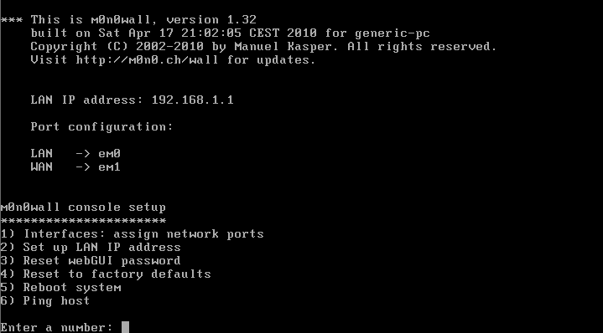
路由公告配置方法

Slide 25
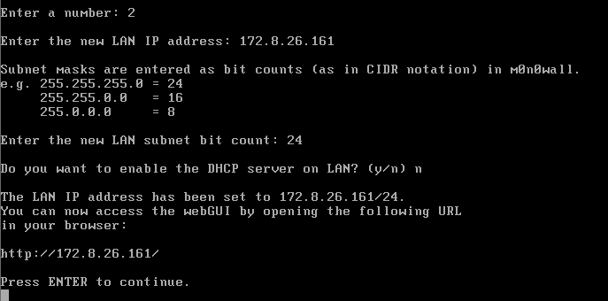

Slide 26
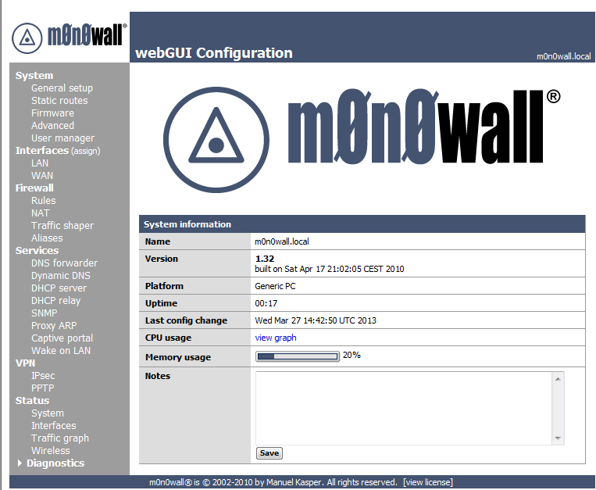

Slide 27
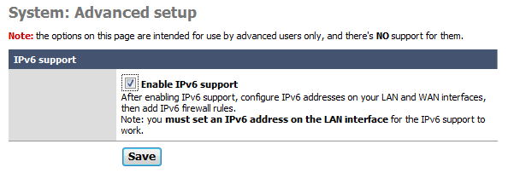
进入左侧选择栏中System -> Advanced

Slide 28
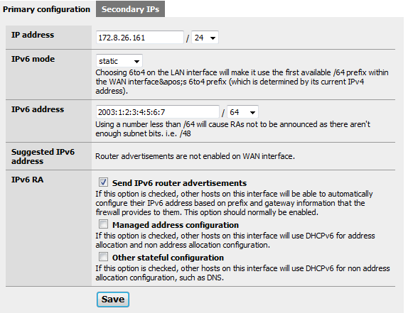
进入Interfaces（assign）-> LAN

Slide 29
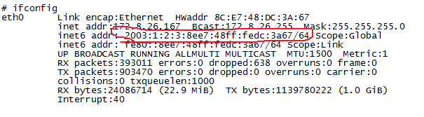

Slide 30


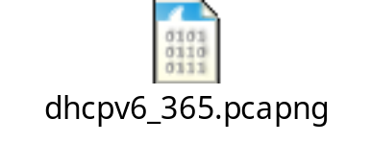
IPv6地址有状态自动配置（DHCPv6）
IPv6地址数据库
DHCPv6客户机
本地局域网
DHCPv6服务器

Slide 31
设备的IPv6支持情况
支持的功能：
预览、回放、语音对讲、日志功能、SDK交互模块、设备登录、WEB库(AppWeb、PSIA、CGI、ONVIF）、SADP、DNS、DHCP、FTP、https、NTP、UPNP、busybox及串口命令
暂时不支持的功能：
NAS挂载、录像、Ipserver、PPPOE、IP过滤、E-mail、报警主机、QOS、DDNS、WIFI、IP冲突检测、SNMP

Slide 32
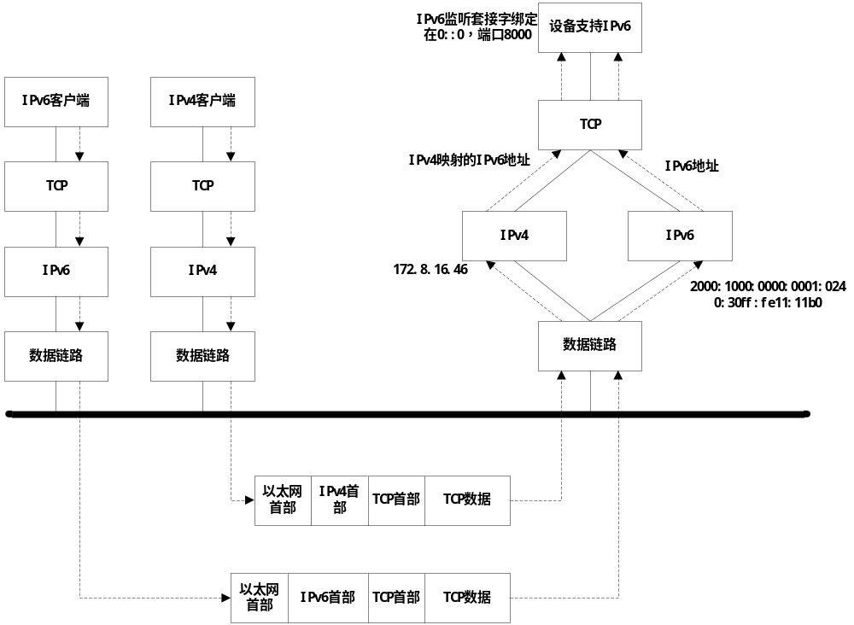
设备使用IPv6情况
设备支持IPv6后，只有设备要连接IPv4地址才使用IPv4套接字，其他情况都使用IPv6套接字。设备根据能力判断是否支持IPv6，若支持IPv6则建立socket时都建立IPv6的，若不支持则还是建立IPv4的socket。

Slide 33
设备设置和获取IPv6信息的基本函数
检查设备是否支持IPv6
BOOL is_support_ipv6(void)
INT32 add_ipv6_addr(INT8 *p_ip_v6, INT32 prefix_len) 增加一个IPv6地址
INT32 del_ipv6_addr(INT8 *p_ip_v6, INT32 prefix_len)删除一个IPv6地址
获取两个生效的IPv6地址：
INT32 get_ipv6addr_num(INT8 *pif_name, struct in6_addr *p_ip1, UINT32 *p_prefix1, struct in6_addr *p_ip2, UINT32 *p_prefix2)
获取所有的IPv6地址：
INT32 get_all_ipv6addr(INT8 *p_if_name, IPV6_ADDR_LIST *p_ipv6_addr_list)
按照IPv6模式获取一个生效的IP地址：
INT32 get_one_right_ipv6_addr(INT8 *p_if_name, UINT8 status, struct in6_addr *p_ip, UINT32 *p_prefix)

Slide 34
设置和获取IPv6信息的基本函数
获取所有路由公告分配的IPv6地址：
INT32 get_route_ipv6_addrlist(INT8 *p_if_name, IPV6_ADDR_LIST *p_ipv6_addr_list)
设置默认IPv6网关：
int set_V6_Gateway(char *interface_name, UINT8 *gateway)
获取默认IPv6网关
INT32 get_ipv6_gateway_num(INT8 *p_ifname, struct in6_addr *p_ipv6)

Slide 35
串口查看和设置IPv6信息
查看IPv6地址文件：
cat /proc/net/if_inet6
设置IPv6地址：
setV6ip 2000:1:2:3:4:5:6:7/64
ping ipv6地址：
ping6 2000:1:2:3:4:5:6:7
ping -6 2000:1:2:3:4:5:6:7(windows下面还是使用”ping”命令)
查看IPv6路由：
route –A inet6
查看IPv6路由地址文件：
cat /proc/net/ipv6_route
增加/删除IPv6的路由：
route –A inet6 add/del ::/0 gw 2000:1:2:3::4

Slide 36
常见的问题
1.xp安装ipv6方法
(1)ipv6 install
(2)ping ::1
(3)设置IPv6地址
C:\>netsh
netsh>interface ipv6
netsh interface ipv6>add address "本地连接" 2000:1:2:3:4:5:6:7
del address "本地连接" 2000:1:2:3:4:5:6:7

Slide 37
常见的问题
2.win7系统无法进行IPv6多播
(1)打开注册表编辑器regedit
(2)路径：HKEY_LOCAL_MACHINE\SYSTEM\CurrentControlSet\services\Tcpip\Parameters
在该路径下新建两个DWORD变量，一个命名为IGMPVersion，值设定为3，第二个命名为IGMPLevel，值设定为2
(3)重启主机

Slide 38
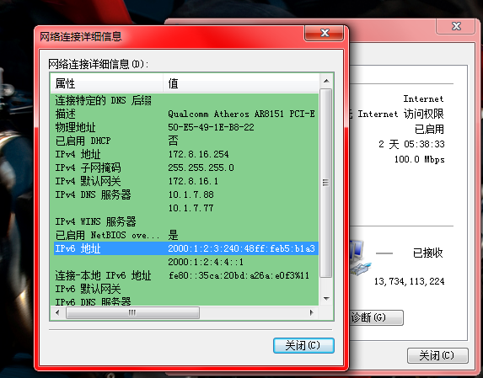
常见的问题
3.手动配置/DHCP分配的IPv6无法登录

Slide 39
常见的问题
4.sadp显示IPv6地址的规则
sadp软件不按照IPv6模式来显示IPv6地址，是从众多生效的IP地址中获取和电脑IPv6地址前缀相同数最多的显示。
5.要在一个URL中使用文本IPv6地址，文本地址应该用符号“[”和“]”来封闭。例如文本IPv6地址2000:1:2:3:4:5:6:7写作URL示例为http://[2000:1:2:3:4:5:6:7]。
6.IPv6字符形式的长度
xxxx:xxxx:xxxx:xxxx:xxxx:xxxx:xxxx:xxxx
字符形式长度为39，所以打印IPv6地址时不能给数组分配sizeof(struct in6_addr)的长度，一般定义数组长度为40字节。

Slide 40


